Slide 1

LĨNH VỰC: PHÁT TRIỂN TÌNH CẢM XÃ HỘI
Đề tài: Dạy trẻ kỹ năng chào hỏi,
cảm ơn và xin lỗi
Độ tuổi: 3-4 tuổi

Slide 2


ỔN ĐỊNH TỔ CHỨC
Cho trẻ xem tình huống: Mẹ đưa con đến lớp. Bạn nhỏ biết khoanh tay lễ phép chào cô và mẹ

Slide 3
Theo các con chúng ta cần chào hỏi khi nào?

Slide 4
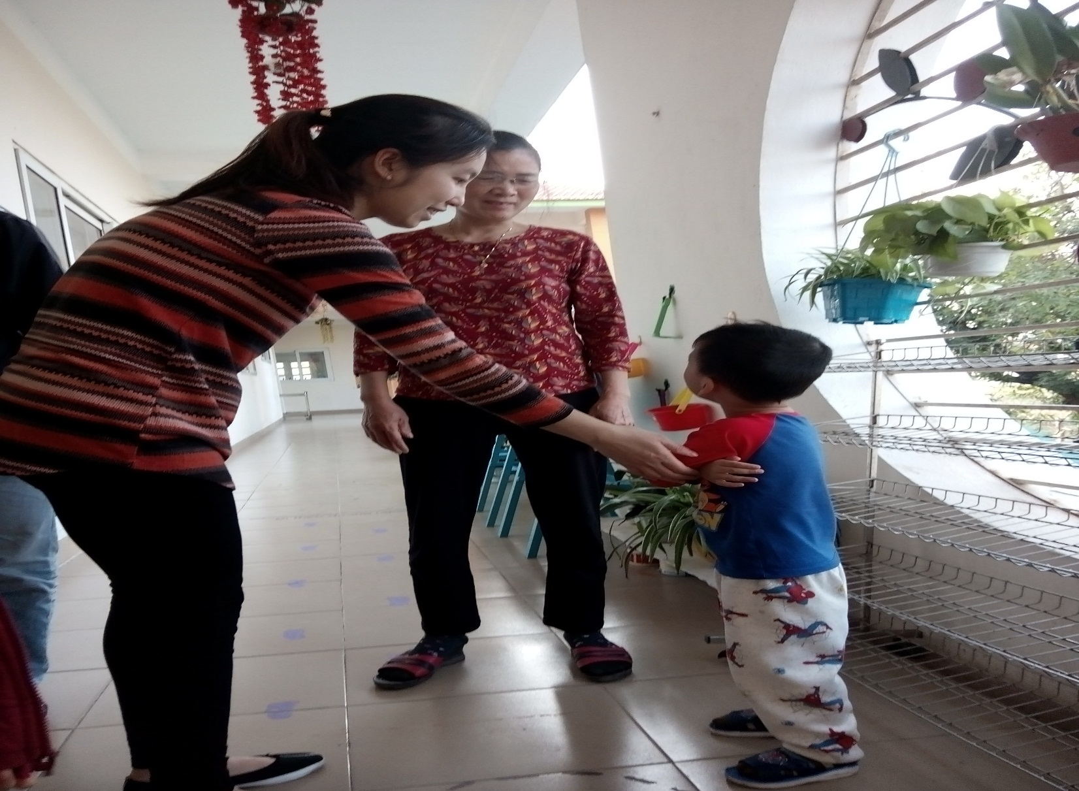
Chào khi gặp người lớn tuổi

Slide 5
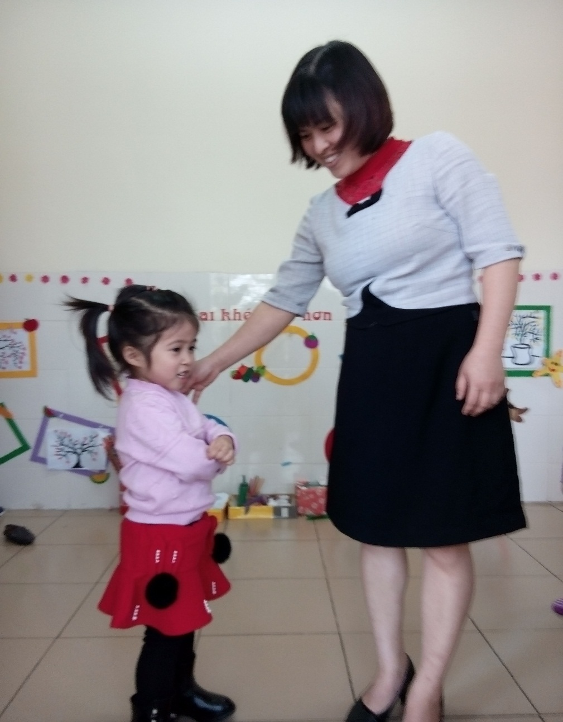
Chào khi đến lớp

Slide 6
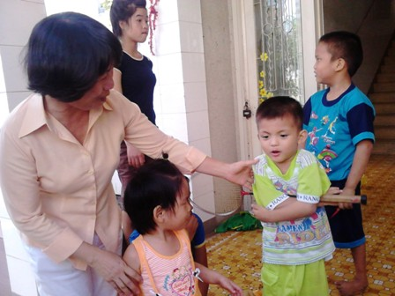
Chào khi có khách đến chơi nhà

Slide 7
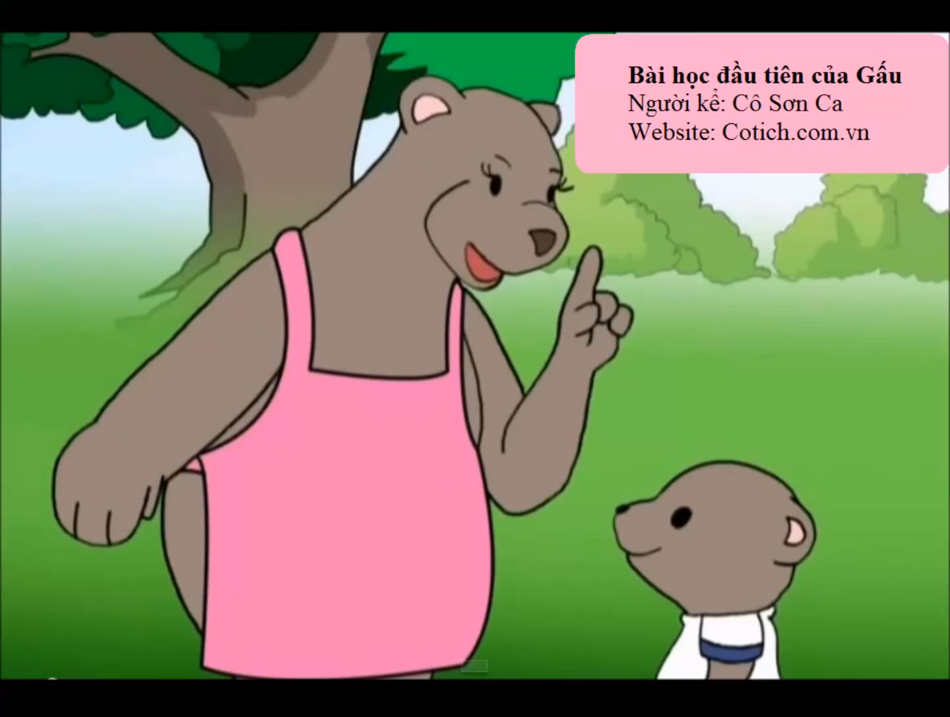

Slide 8

Các con có biết khi nào chúng mình cần nói lời xin lỗi không?

Slide 9
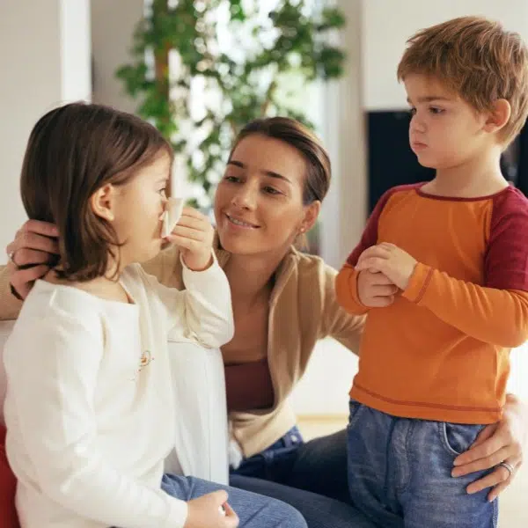
Xin lỗi khi bị mắc lỗi

Slide 10
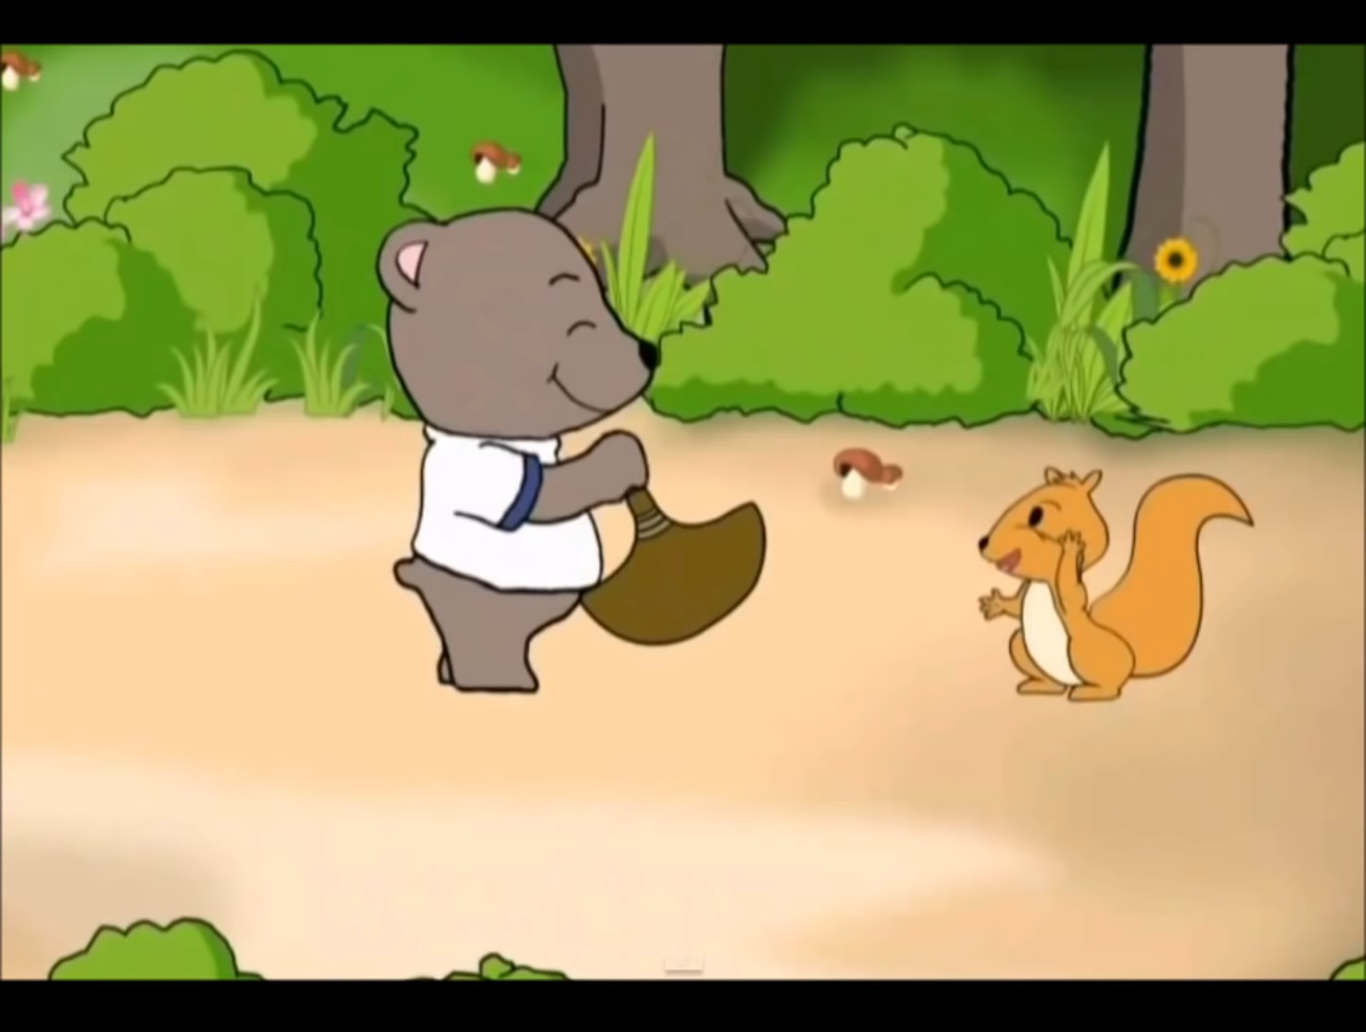

Slide 11
Các con có biết khi nào chúng mình cần nói lời cảm ơn nữa không?

Slide 12
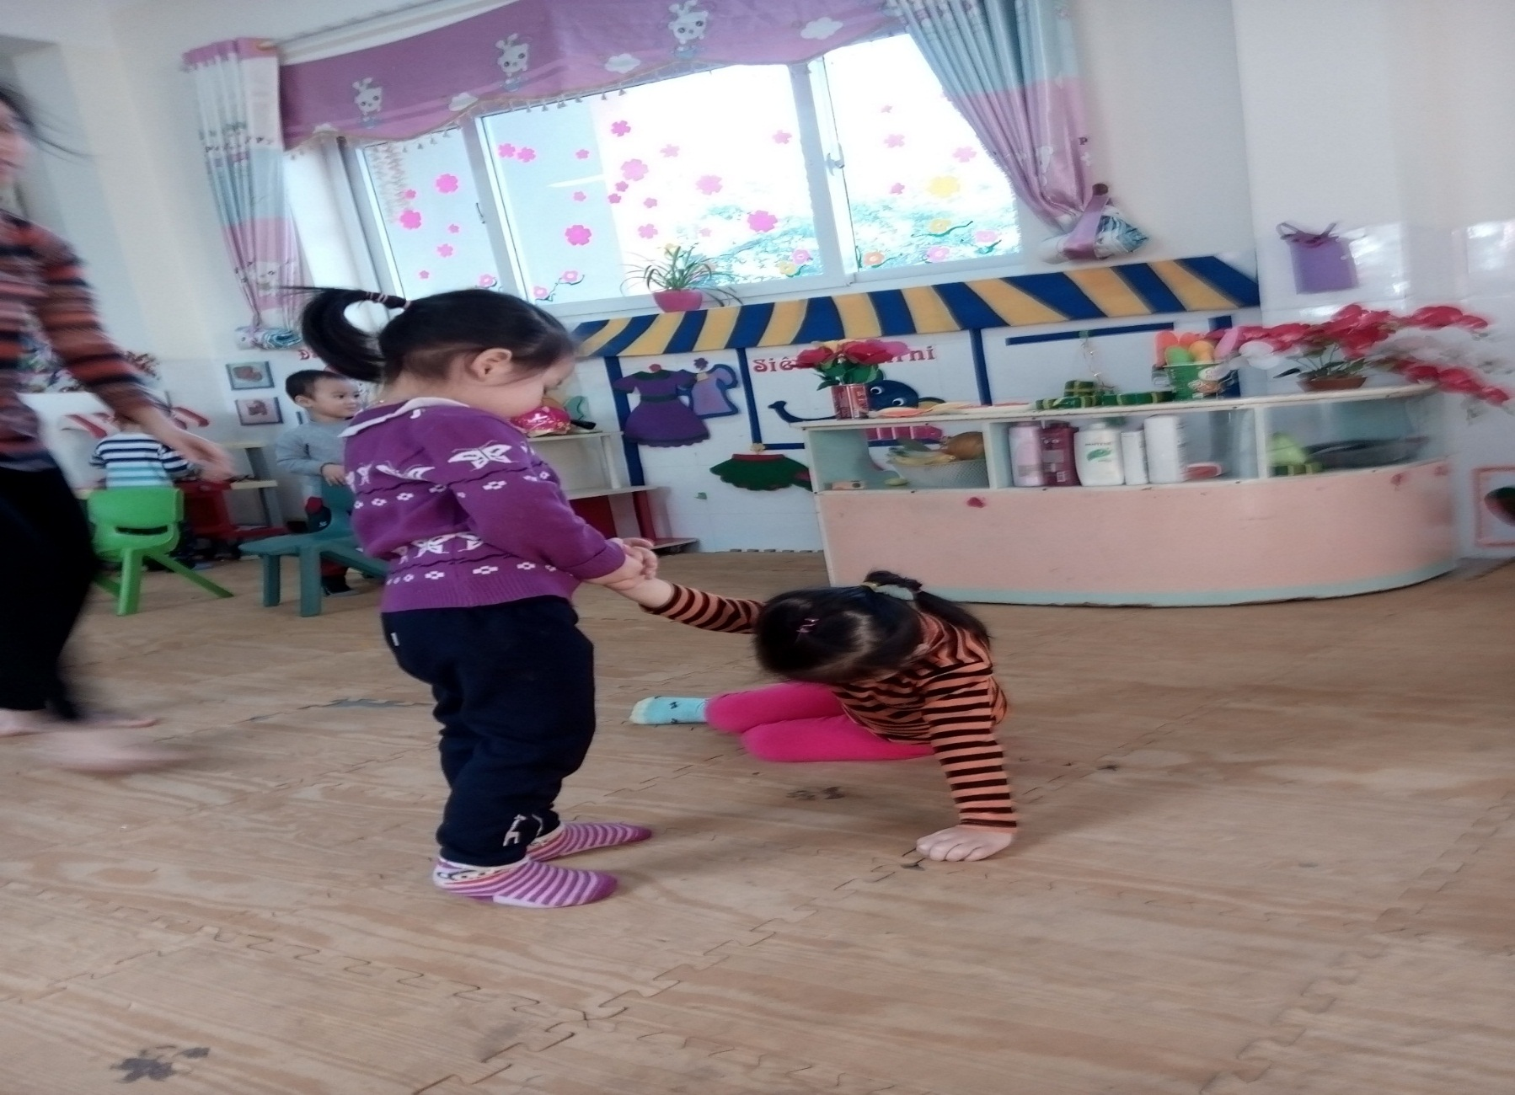
Cảm ơn khi bạn đã giúp mình

Slide 13

Cảm ơn khi được nhận quà

Slide 14
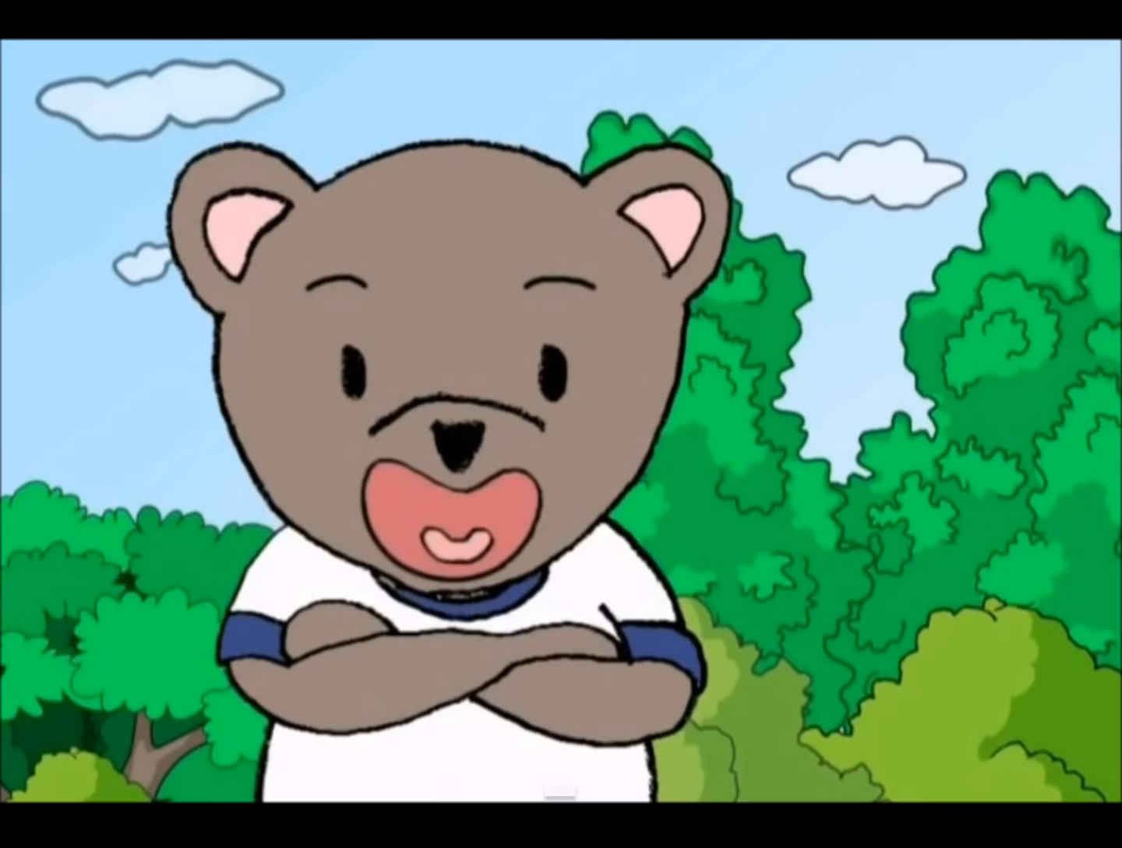

Slide 15


TRÒ CHƠI
Đội nào nhanh nhất

Slide 16

Chào tạm biệt các bé

